Slide 1
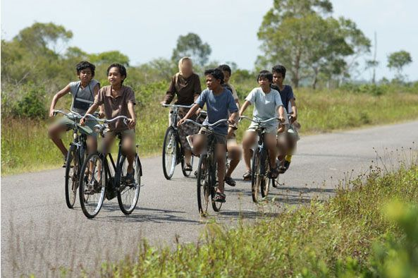





الفصل السادس والثلاثون من رواية
(عساكر قوس قزح)
للكاتب/ أندريا هيراتا
نصف روح
الفصل الدراسي الثالث 10 - 4 - 2023
الصف التاسع (السنة العاشرة)

Slide 2
يُنصح بالضغط على هذا الرابط؛ لمشاهدة فيديو تعريفي عن الملفات التي سأقوم بها مستقبلا بإذن الله؛ وكيفية التعامل معها، واستخدامها بطريقة صحيحة.
رابط اليوتيوب: https://youtu.be/cqhhl131JJw
ولتحميل المزيد من الملفات:
جميع ملفات أحمد القاضي في موقع المناهج الإماراتية (almanahj.com)

Slide 3


سير الحصة الدرسية
5
6
4
التقويم البنائي
7
3
التقويم القبلي
استراتيجيات
التعلم
8
2
نواتج التعلم
9
حل أنشطة الكتاب
1
تأشيرة الخروج
عنوان الدرس
التهيئة الحافزة
الواجب

Slide 4
قوانين المجموعات:
1 . نخفض صوتنا.
2 . نحترم الرأي الآخر.
3 . نتعاون ونتفاعل.
4 . نشارك وننجز.
5 . نرتب الأدوات.
6 . نحافظ على النظافة.
قوانين الفصل:
1 . نكون في مكاننا في الوقت المحدد.
2 . نحافظ على الممتلكات.
3 . نجلب جميع مستلزمات مادة اللغة العربية (حاسوبكِ الشخصي، لكتاب، القلم الأزرق، ملصقات ورقية).
4 . نحترم الآخرين.
5 . نستأذن من المعلم؛ لأي حاجة ضرورية.
6 . نلتزم الهدوء والنظام.

Slide 5
المجموعات
إسراء
أحمد
أنس
حمزة
خالد
فهد
لؤي
آمنة
رحمة
سلسبيل
عهود
قدرية
قوانين المجموعات :
1- نخفض صوتنا . 2- نحترم الرأي الآخر . 3- نتعاون ونتفاعل .
4- نشارك وننجز . 5- نرتب الأدوات . 6. نحافظ على النظافة .

Slide 6
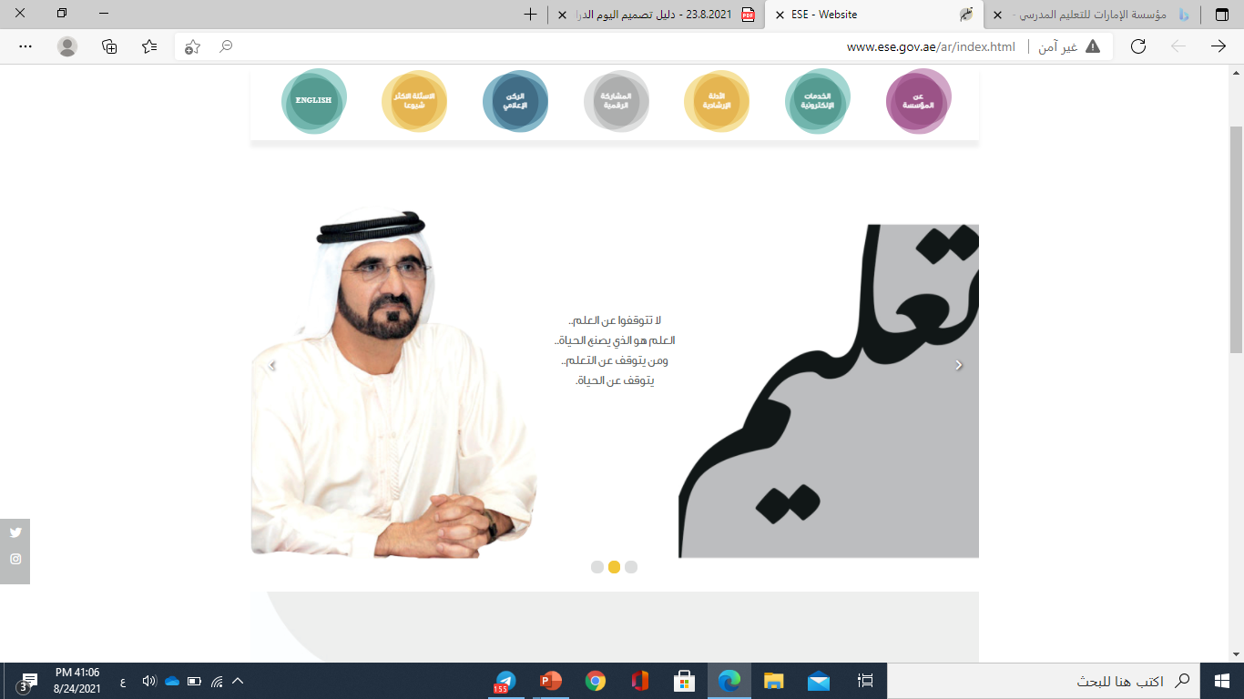
لا تتوقفوا عن العلم
العلم هو الذي يصنع الحياة
ومن يتوقف عن العلم
يتوقف عن الحياة

Slide 7

أن يحلل المتعلم رواية فنية موضحا فكرتها، وخصائصها، وتطور أحداثها، ومقومات شخصياتها.
1
نواتج
التعلم
أن يحدد المتعلم الأحداث التي تطور الحبكة موضحا كيف يفسر كل حدث الأفعال الماضية أو المستقبلية للشخصيات في الرواية.
2
أن يحلل المتعلم الشخصيات من خلال أفكارها وأقوالها وأفعالها .
3

Slide 8
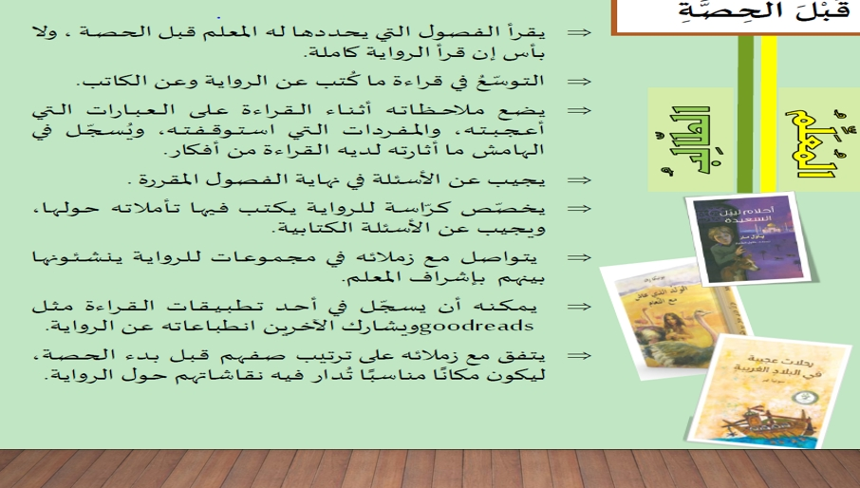

Slide 9
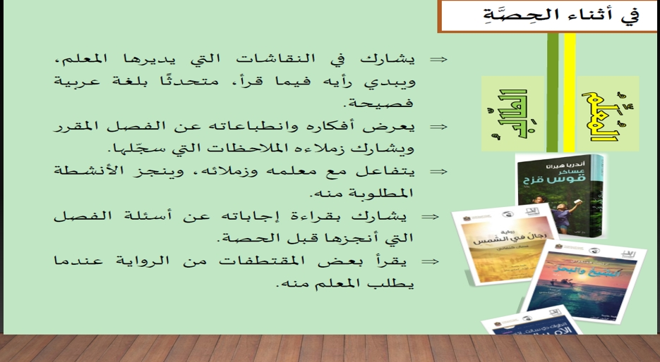

Slide 10
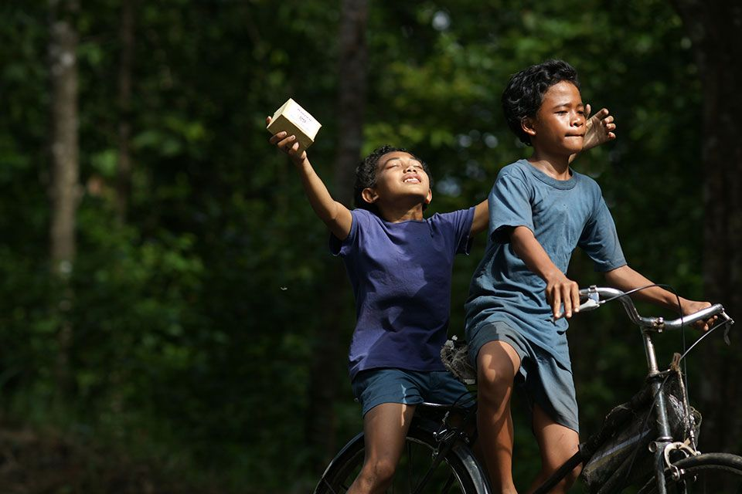


رواية
عساكر قوس قزح
36 . نصف روح

Slide 11
في أثناء قراءةِ النَّص:
نقرأ الفصل المحدد في البيتِ قبلَ الحصةِ، نقرأ، نتأمل، نتساءل، ونسجل ملحوظاتنا، ثمَّ نحضر للحصة لنشارك أفكارنا ومشاعرنا حول ما قرأنا.

Slide 12
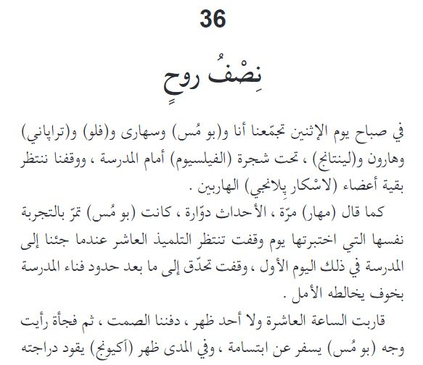

معناها | الكلمة
يُسفر ينكشف

Slide 13
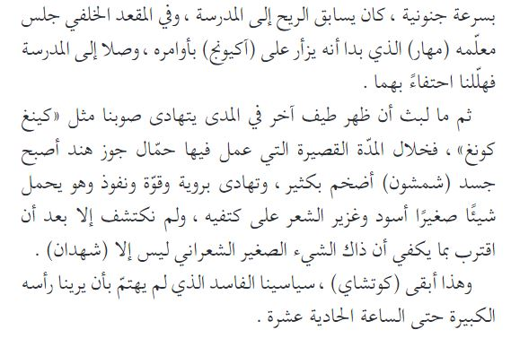
معناها | الكلمة
احتفاءً ترحيبا
يتهادى يتمايل ويتبختر
رويّة تأنِّي وتمهل

Slide 14
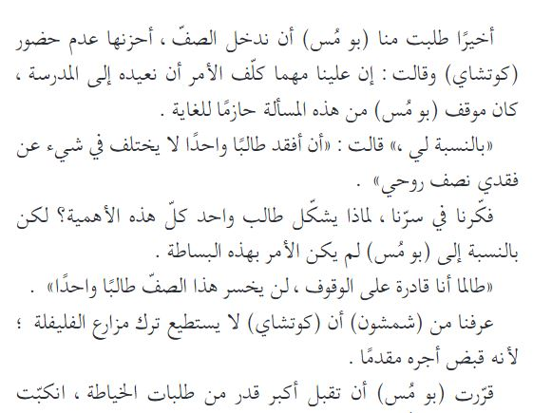
معناها | الكلمة
انكبّت لزمت وشُغِلت به
من الطالب الذي تخلف عن المجيء ؟
ما رأي المعلمة بومس في عدم حضور كوتشاي ؟

Slide 15
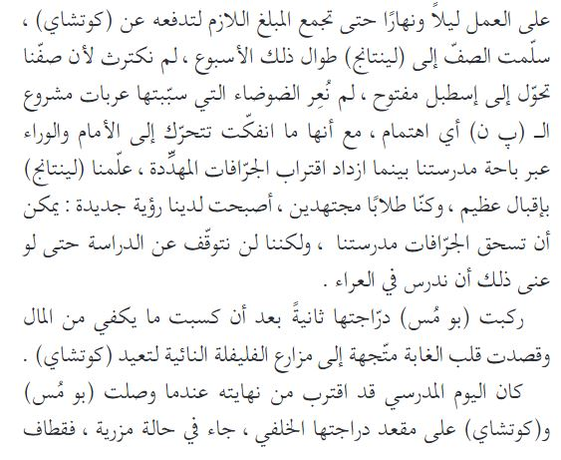
معناها | الكلمة
نكترث نهتم
نُعِر نهتم
العراء الفضاء
النائية البعيدة
ماذا فعلت المعلمة بومس لتقنع كوتشاي أن يعود إلى المدرسة من جديد ؟

Slide 16
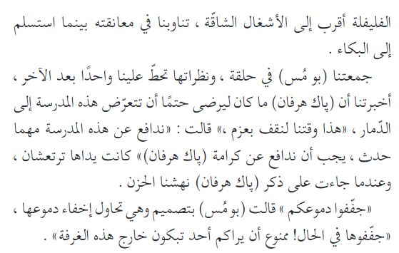

معناها | الكلمة
تناوبنا تعاقبنا وتتابعنا
لماذا جمعت المعلمة بومس جميع طلاب المدرسة المحمدية ؟

Slide 17
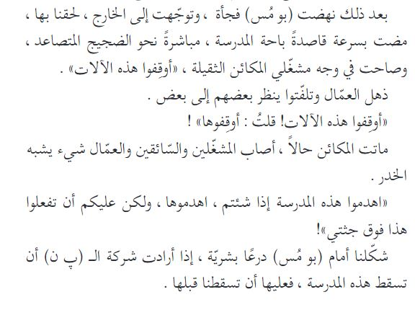
معناها | الكلمة
ذُهل دُهش وصُدم
ماذا فعلت المعلمة بومس؟
ما رأيك في تصرف المعلمة بومس؟
ماذا ستفعل لو كنت مكانها ؟

Slide 18

ملخص الفصل السادس والثلاثين من رواية (عساكر قوس قزح)
(نصف روح )
يوم الإثنين اجتمعنا تحت شجرة الفيلسيوم ننتظر باقي أعضاء (لاسكار پلانجي)، وساعة تلو ساعة حضر الجميع إلا (كوتشاي) الذي لم يستطع المجيء؛ لأنه كان قد استلم أجره مقدمًا في مزارع الفليفلة، قالت (بو مس): إن التخلي عن طالب واحد هو كالتخلي عن نصف روحها، فقبلت (بو مس) المزيد من طلبيات الخياطة لتدفع النقود التي استلمها (كوتشاي) ويستطيع الحضور للمدرسة، وبعد أسبوع جمعت (بو مس) المال اللازم وركبت دراجتها لساعات حتى وصلت لمزارع الفليفلة وأتت بـ (كوتشاي) وهو في حالة مزرية؛ بسبب العمل الشاق في تلك المزارع.
استقبلنا (كوتشاي) بالعناق بينما راح يبكي بحرقة، ثم قالت لنا (بو مس): إن (پاك هرفان) ما كان ليرضى بتركنا للمدرسة. جففت دموعها وخرجت لساحة المدرسة وطلبت إيقاف محركات الجرافات فأطفأ العمال جرافاتهم .. عندها قالت لهم بكل حزم: يمكنكم أن تكملوا الحفر وهدم المدرسة، ولكن عليكم أن تهدموها فوق جثتي. شكلنا درعًا بشريًا أمام (بو مس) وقلنا لعمال الشركة بأن إسقاط المدرسة يستوجب إسقاطنا أولًا.

Slide 19
هيا لنحل أنشطة الكتاب فرديًا حسب ألواننا.

Slide 20
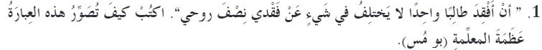

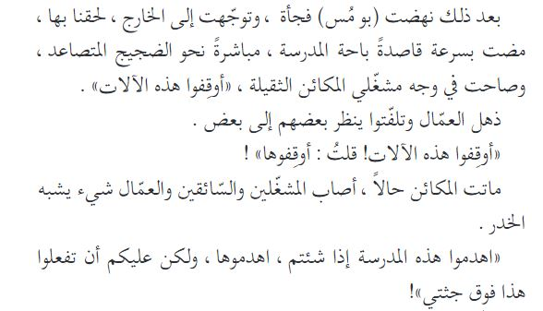
أنشطة الفصل السادس والثلاثين:
تصور هذه العبارة مدى عظمة (بومُس)، وتفانيها، وإخلاصها في العمل،
وتقديسها للعلم، وحبها الشديد لطلابها، وحرصها عليهم، وعلى مستقبلهم.
يظهر ذلك جليا من خلال دفاعها المستميت عن المدرسة، ووقوفها في مواجهة شركة (ب ن) وجرافاتها التي تريد هدم المدرسة.

Slide 21
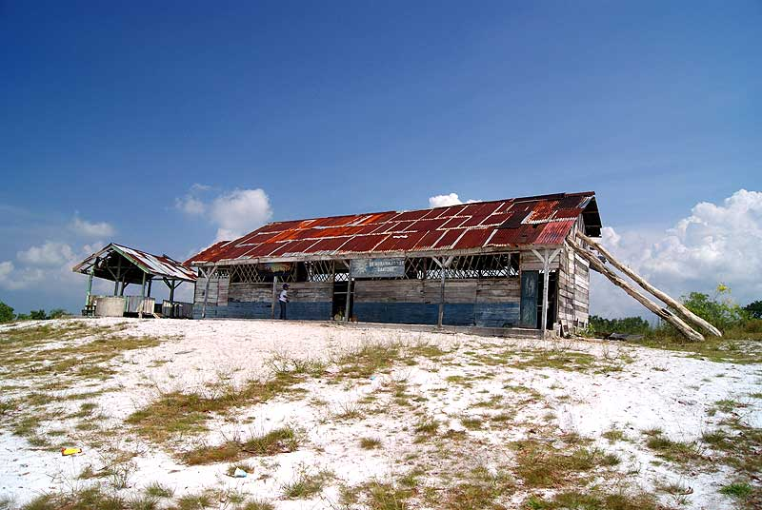
شكرًا
لكم

Slide 22

سُبحانَكَ اللَّهمَّ وبحمدِكَ، أشهدُ أن لا إلَهَ إلَّا أنتَ، أستغفرُكَ وأتوبُ إليكَ.
شكرًا لكم

Slide 23

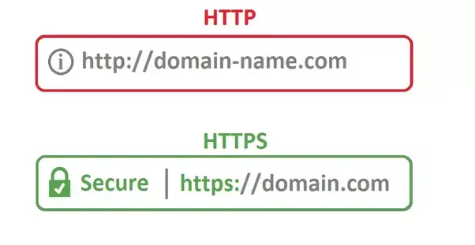

السلامة
الرقمية

Slide 24
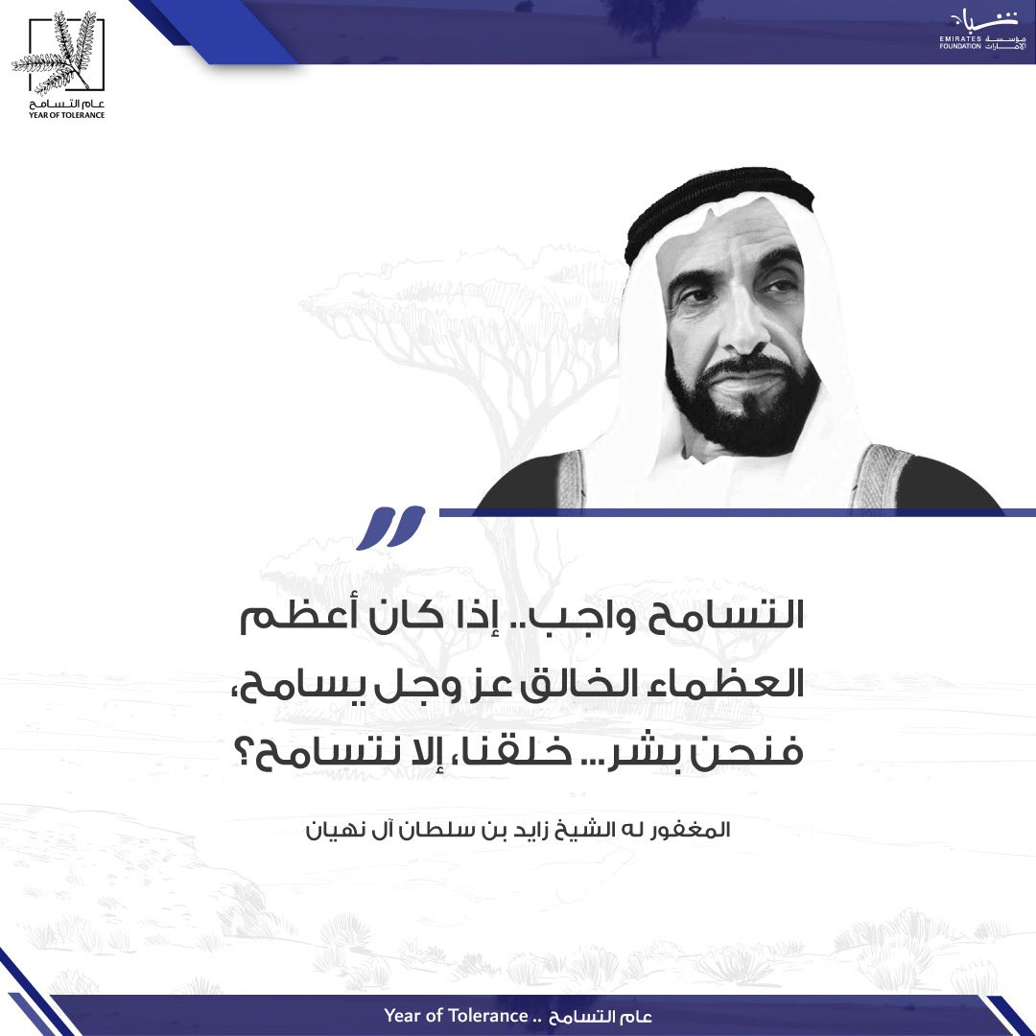
القيم
والتنمية المستدامة

Slide 25









شكر
خاص
لملهمتي المعلمة/ عائشة الظاهري
لمعلمتي الخلوقة/ ديما قصاب
لمعلمي المحترم/ أسيف حمود
مشرف موقع المناهج الإماراتية
لمعلمي المبدع/ محمد البستاوي
مؤسس نادي اللغة العربية الرقمي وصاحب التحضير الميسر
لمعلمي الخلوق/ محمد طلال
صاحب الملخص الصوتي لرواية
(عساكر قوس قزح)
لمعلمي النصوح/ هاشم عمر
صاحب الملخص الصوتي لروايتي
(أحلام ليبل السعيدة – الولد الذي عاش مع النعام)
جزى الله خيرا
إسراء
رفيقة دربي
موقع/ المعلمة أسماء
00971558062678
موقع/ المناهج الإماراتية
لتحميل الملفات من تيليجرام:
https://t.me/arabicteacher_2

